Slide 1
基于深度学习的漏洞检测系统——中期成果汇报
网络工程2403 张承昊
项目repo：https://github.com/IzayoiSakuye/DLwvs
2025/4/27

Slide 2
Contents
课题主要任务
具体工作及取得的进展
目前存在的问题
下一步的研究任务与设想

Slide 3
课题主要任务

Slide 4
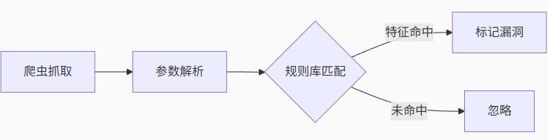
传统漏洞扫描模式
基础路径
特征库匹配：基于公开漏洞特征
模糊测试：对输入点注入预设Payload
静态分析：解析代码中的危险函数调用
自动化工具：使用各类漏洞检测自动化工具进行暴力检测
缺点：
只能依赖规则库更新，检测现有的漏洞
特征匹配误报率较高

Slide 5
Sql注入
E.G.
假设有这么一个链接
https://937a902a-d72f-44c8-9cba-1585c08125dd.challenge.ctf.show/ 是一个用户登录系统，我们可以对此网站进行sql注入
在连接后加上 id=1” or 1=1#，可以绕过登陆验证
在连接后加id=-1%27 union select 1,2,group_concat(column_name) from information_schema.columns where table_name = users --+，可以获取到该系统数据库的表名与列名，更进一步我们可以获取到其中的数据
若经过这些注入，网页可以正常显示，且可以获取内容，证明网站存在sql注入漏洞

Slide 6
深度搜索驱动的漏洞检测优势
+
检测思路对比：
传统方案：规则匹配 → 基于确定性的特征判断
深度搜索：语义理解 → 基于上下文的风险推理
深度学习的优势：
检测大量web数据特征
发现复杂、隐蔽攻击方式，识别未知漏洞
通过CNN等模型训练，与前后端交互实现便捷检测

Slide 7
条目
项目1
项目2
项目3
项目4
二级项目1
二级项目2

Slide 8
强调
这是内容
这里蹦出来一个强调！

Slide 9
具体工作及取得的进展

Slide 10
学了什么
Web的请求与响应机制
http协议的工作原理
http请求与响应报头
常见http方法
大模型的工作原理
现有大模型的基本工作原理
如何通过现有大模型的API接口调用大模型，并与自己的代码交互
技术栈
了解了基于python的Flask框架使用方式，以及如何用flask写一个API接口与前端交互
用前端三件套设计简单的网页，并将后端的数据显示出来

Slide 11
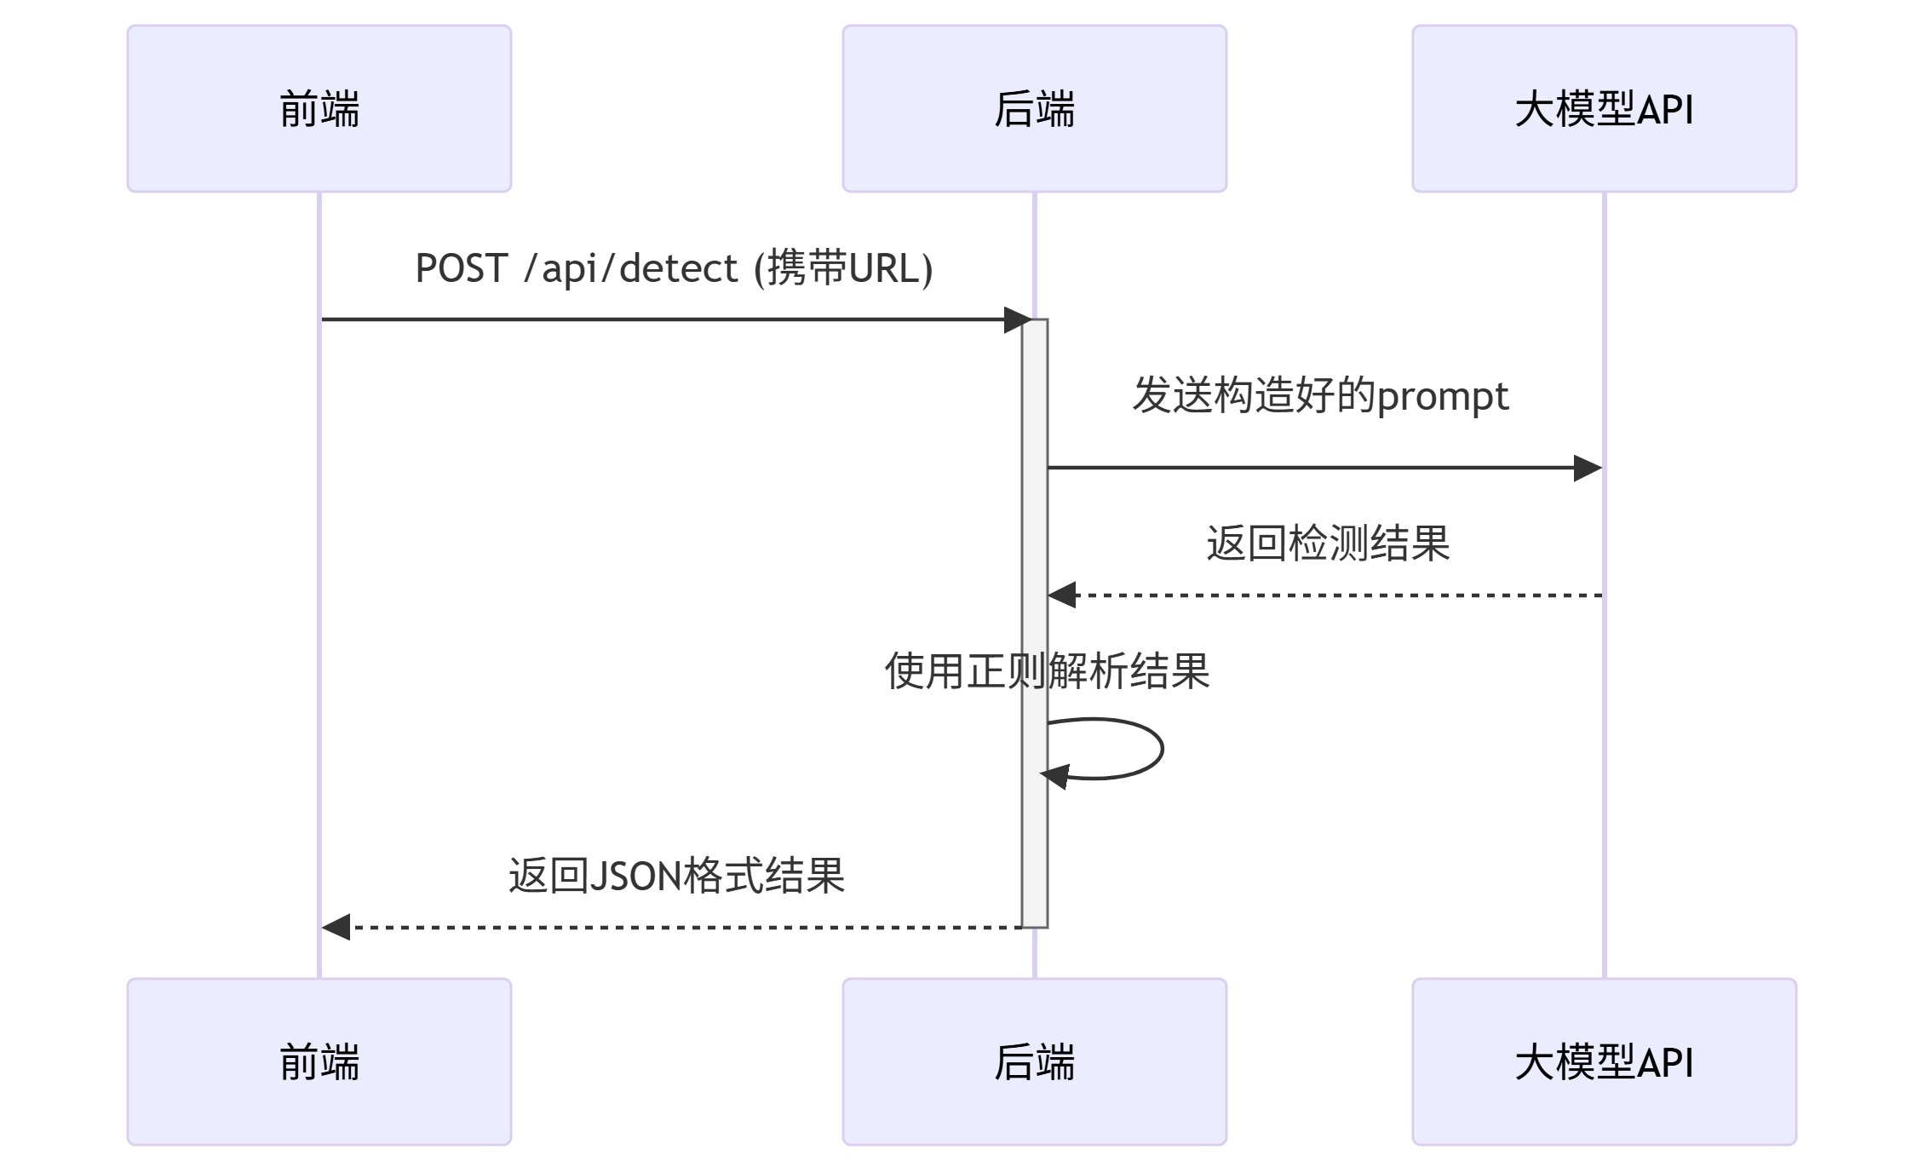
基本思路

Slide 12
基本思路
使用已有大模型（Deepseek）进行深度学习
使用已有大模型的API接口接入自己的后端代码，通过读取用户输入的url，将其提供给大模型进行分析来实现预期的漏洞判断，并给予进一步的测试方法
Flask框架作为前后端接口
使用flask框架，将大模型返回的内容进行分类处理，转化成json数据供前端代码读取
前端三件套展示网页
通过ai辅助设计，设计了简约的网页，并可以让用户输出url，传入后端分析，将结果返回前端展示

Slide 13
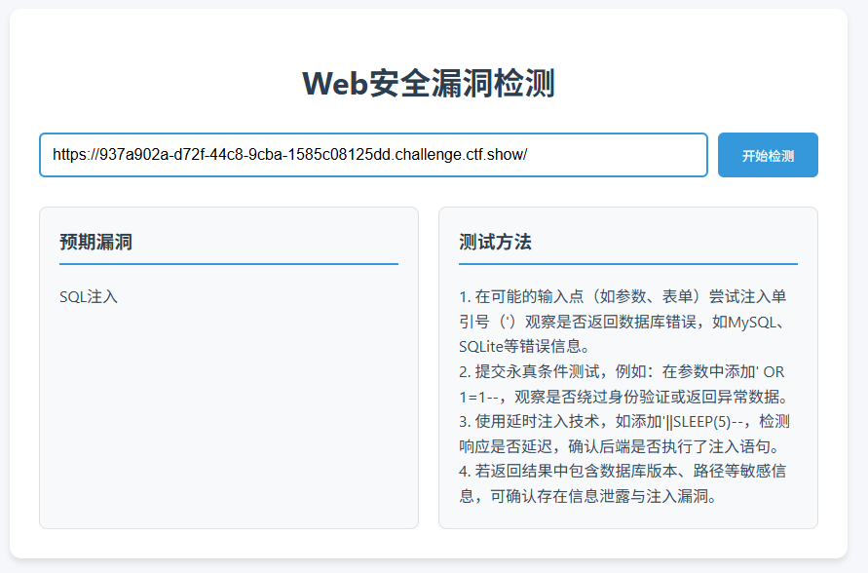
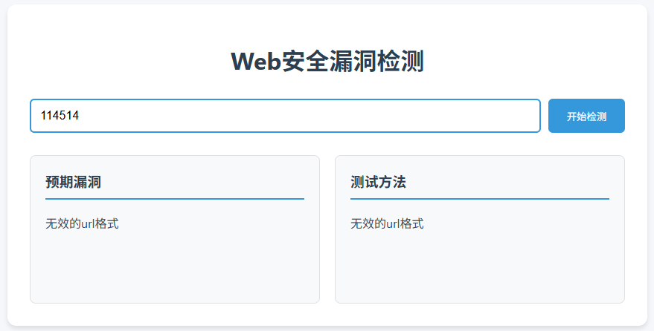
项目进展
成果展示：
给予链接，可以初步判断可能是什么类型
并给予测试方法
检测无效url链接并返回错误信息

Slide 14
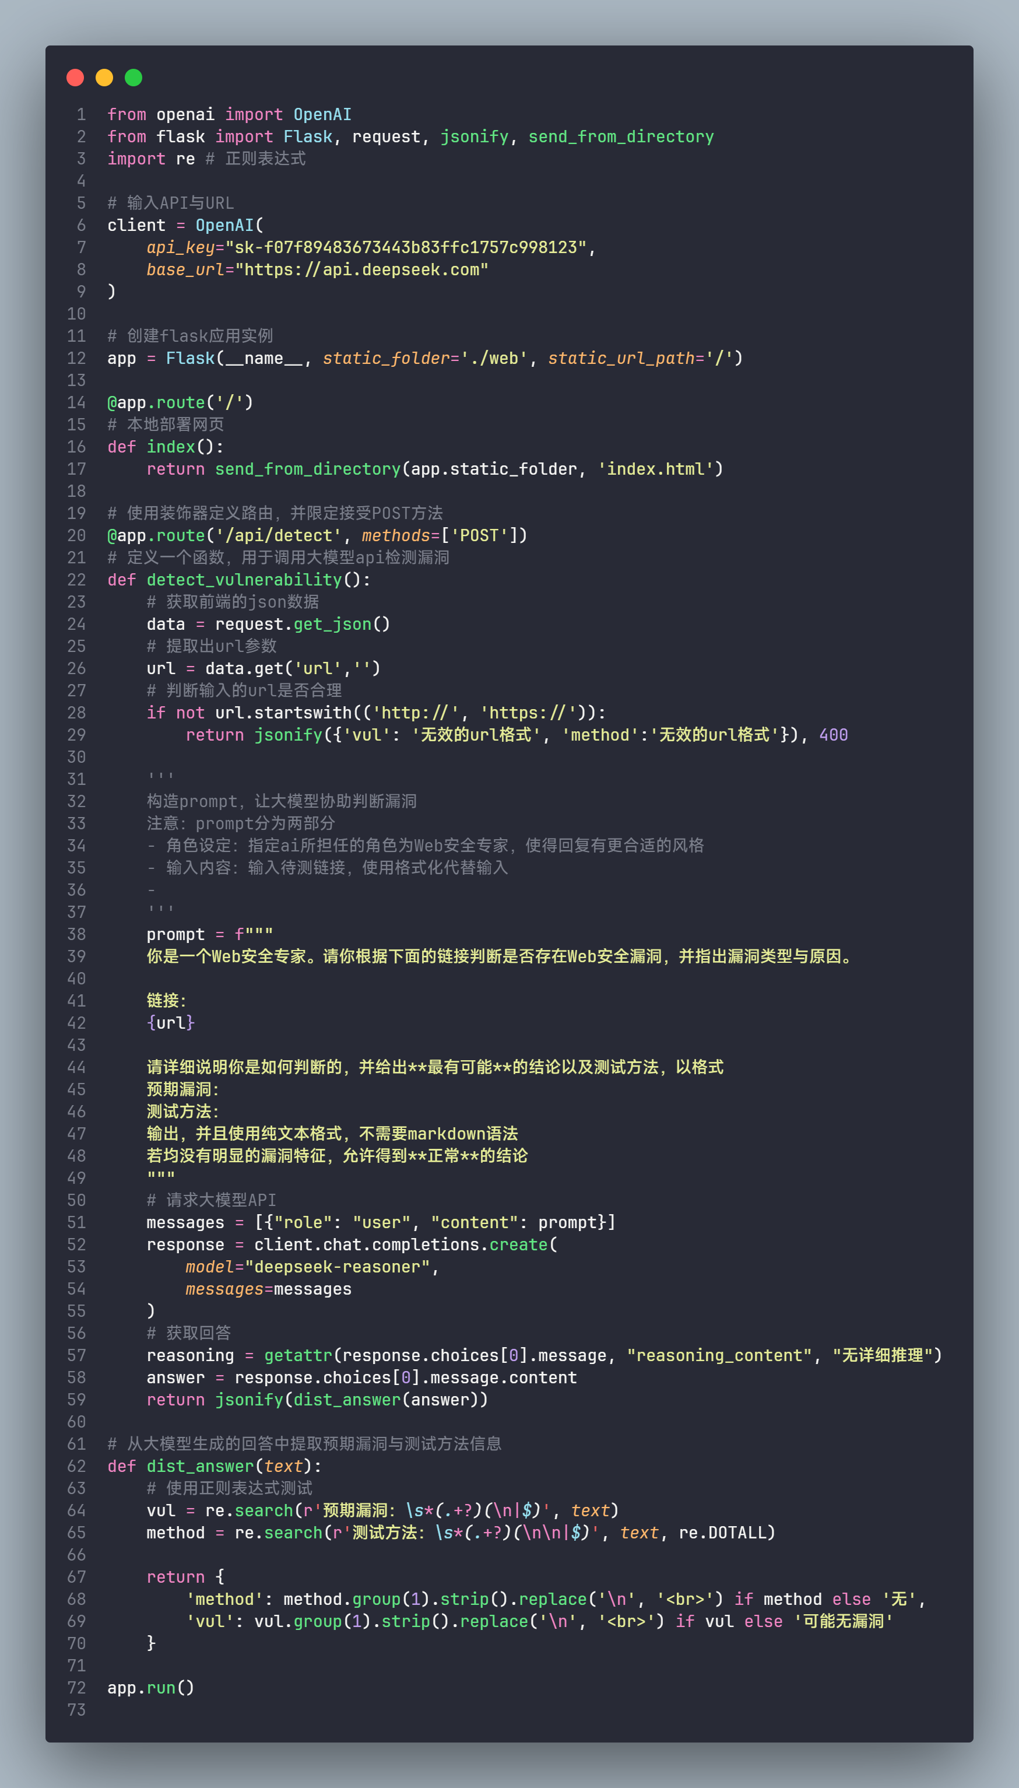
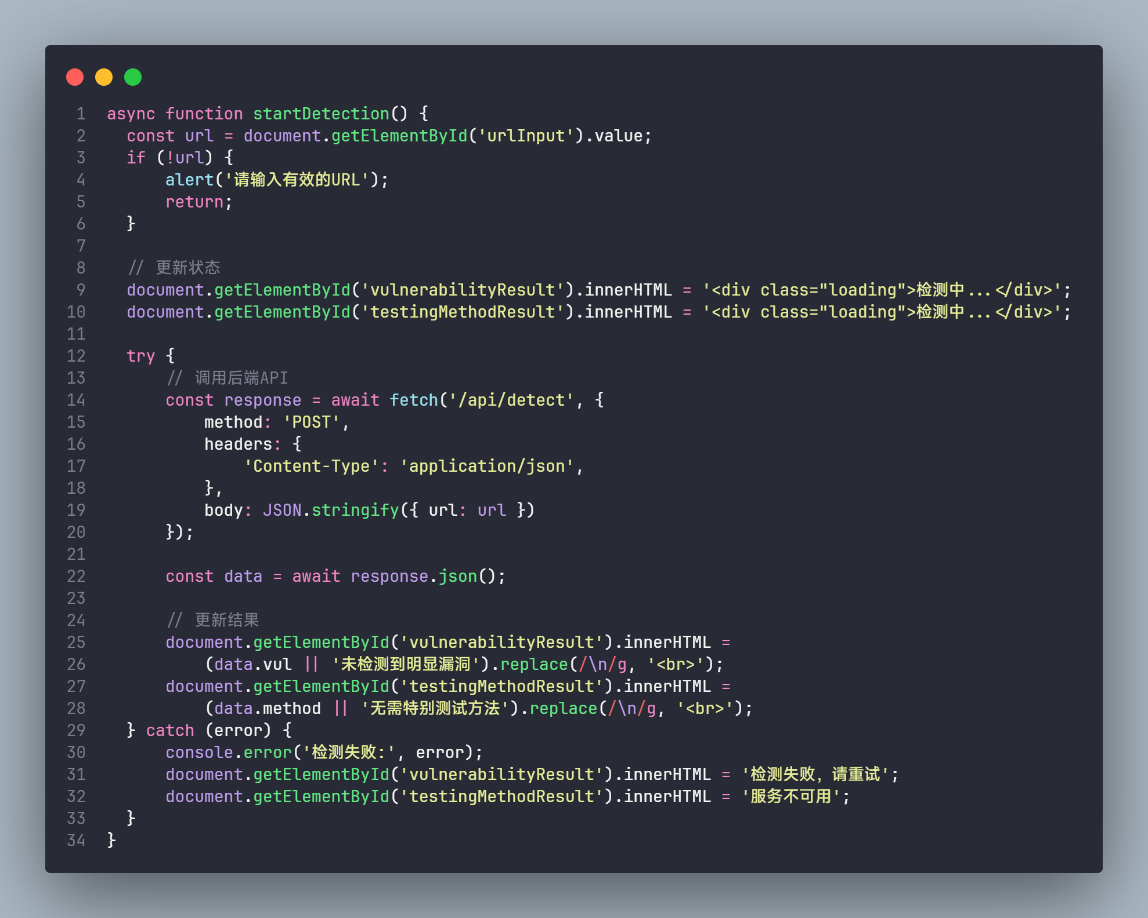
CODE
前端部分：index.js
后端部分：app.py

Slide 15
目前存在的问题

Slide 16
问题
用已有大模型API接口作为漏洞检测途径有些宽泛，很可能由于当前模型对应训练数 据不够，训练集过于复杂导致检测结果有 偏差。 并且工作量与直接使用自动化工具相比差别不大
前段时间一直尝试过自己训练模型用于检 测，但苦于无法寻找合适，大量的训练集 数据，并且没有训练模型经验，难以判断 从哪里下手，并且个人设备，资金并不支持。
因此如果想要进一步进行项目，对于 自身，有必要加深深度学习相关理论知识 的学习，并参与若干简单的模型训练的项 目实战以获取经验，同时需要学院提供相 关项目的数据集，甚至一些推荐的预训练 模型以减弱训练难度，或者提供训练使用 的设备。
总之，关于深度学习的项目从零 开始学习加工作需要的周期很长，加之日 常课程与实验室占据日程，现在本人只能 转向一条毕竟容易实现，但性能不可保证 的路线

Slide 17
下一步的研究任务与设想

Slide 18
未来设想
若有时间，数据与技术支持，本人会考虑学习自己训练web漏洞扫描相关模型(或使用transformer等预处理模型加上自己的特征工程训练)，后接入后端，通过API接口将大模型推断数据传入前端
若没有时间，则会使用现有API接入 deepseek方案通过网页检测web漏洞，并给出测试方案。在此基础上，本人将会进一步进行前端方面的设计工作，改进后端检测策略，最后与后端接口对接以形成完整系统

Slide 19
欢迎批评指正！

